Slide 1
6강 아날로그 미디어 혁명

Slide 2
뜨거운 미디어, 차가운 미디어
미디어가 요구하는 감각적 관여의 정도에 의해 결정된다.
감각적 관여도는 미디어가 전달하는 정보의 정밀성에 의해 좌우됨.
뜨거운 미디어는 전달하는 정보의 밀도가 높기 때문에 높은 감각적 참여를 필요로 하지 않는다. 책 . 라디오.
뜨거운 미디어는 단일한 감각의 사용을 요구한다.
인쇄된 책은 필사본에 비해 뜨거운 미디어다.
차가운 미디어는 높은 감각적 참여를 요구한다. 즉 지각패턴을 찾아내기 위해 애써야 한다. 텔레비전의 경우.

Slide 3
인간의 역사는 차가운 미디어와 뜨거운 미디어의 순환으로 야기되는 사회변화의 과정이다.
텔레비전은 라디오보다, 라디오는 인쇄 미디어보다, 차가운 미디어이다.
그리고 인쇄 미디어는 춤과 노래에 비해 훨씬 뜨거운 미디어이다.
사람들은 텔레비전 드라마를 보고 토를 달기 좋아한다. 참여하고자 한다. 그리고 재방송이 많다.
구어 시대의 신화가 반복을 그 생명으로 했듯이, 차가운 미디어는 반복을 중요한 요소로 삼는다.

Slide 4
20세기의 미디어 혁명
20세기에는 두 번의 미디어 혁명이 있었다.
1900년을 전후한 아날로그 미디어 기술의 혁명과
1950년을 전후한 디지털 혁명이 그것이다.
아날로그 미디어 혁명은 19세기에 이미 기술적으로 준비되었다.

Slide 5
사진
1825년에 Joseph Nicéphore Niépce가 사진을 발명했다.
https://www.youtube.com/watch?v=vU_vZ0JgxTc&t=42s
그러나 시각적 이미지를 다른 평면으로 옮기는 장치에 대한 발상은 훨씬 더 이전으로 거슬러올라간다. 사진의 발명은 이런 기술발전의 연장선상에 있다.

Slide 6
전화
1876년 벨G. Bell이 전화를 발명.
소리의 공간적 제약 극복
전화란, 우선 송화기에 대고 말을 하면 그 근처의 자석이 그것을 전기 신호로 바꾸고, 그것을 전선을 통해 상대의 수화기에 전달하고 그것을 다시 소리로 바꾸는 것이다.
1876년 당시 가장 장래성 있는 전기통신 미디어는 전신이었다.
모스의 전신이 워싱턴과 볼티모어 간에 개통된 것은 1844년.
1870년대까지 보다 많은 정보를 보다 신속하게 전달하기 위해서 전신의 개량이 진행되었다.
또 수백의 해저케이블이 전세계를 전신망으로 연결하고 있었다.

Slide 7
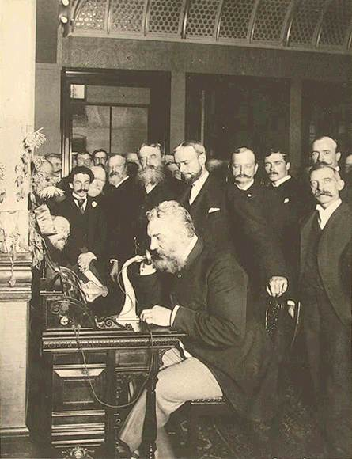
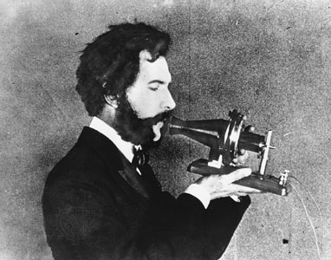

Slide 8
축음기
소리의 시간적 제약은 축음기와 더불어 극복되기 시작한다.
1877년 에디슨이 포노그래프phonograph를 발명했다.
축음기는 원반disk 혹은 원통에 홈을 파서 소리를 기록하고 재생할 수 있는 장치를 가리킨다.
소리를 집음기로 모아 이를 바늘의 기계적 진동으로 바꾸어 원통 또는 원반에 새기는 것이 녹음 과정이고,
재생과정은 원통 또는 판에 생긴 홈의 굴곡을 따라 바늘이 진동하고 이 진동을 얇은 막의 진동으로 바꾸어 이를 나팔관 형태의 기구를 통하여 사람이 들을 수 있게 하는 것이 축음기이다.
에디슨은 주석으로 감싼 원통을 이용했다. 얼마 뒤 그레이엄 벨의 연구소에서 소리 저장 매체로 주석 대신 왁스를 바른 원통을 사용하는 그래프폰(Graphophone)을 개발한다.
https://www.youtube.com/watch?v=bJ8an6LND-U

Slide 9
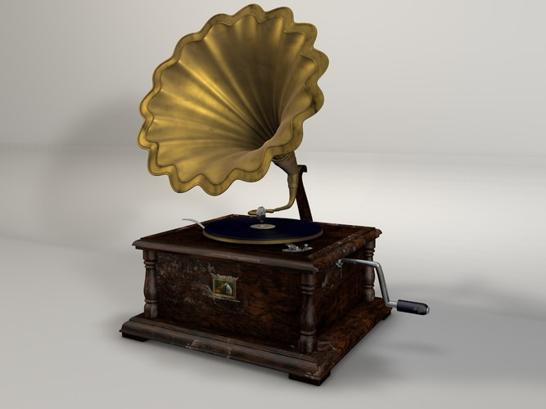
1887년 에밀 베를린너가 아연 재질의 원반을 매체로 이용하는 그래모폰(Gramophone)을 개발하여 대량생산의 길을 열었다

Slide 10
전자기파 발견
1888년 하인리히 루돌프 헤르츠(Heinrich Rudolf Hertz)가 처음으로 전자기파(electromagnetic wave)를 발견.
전자기파란 주기적으로 세기가 변화하는 전자기장이 공간 속으로 전파하는 현상으로, 전자파라고도 한다.
헤르츠는 전기 신호가 공기를 통해 전달될 수 있음을 발견해낸 것.
라디오와 텔레비전 방송 콘텐츠는 전자기파를 활용하여 전달된다.
따라서 전자기파의 발견은 방송이 시작되기 이전의 매우 중요한 기술적 단계. 자주 쓰는 주파수의 단위인 헤르츠는 그의 이름에서 따온 것.

Slide 11
무선 전신과 진공관, 트랜지스터
헤르츠의 발견을 기초로 이탈리아 전기공학자인 마르코니(Guglielmo Marconi)가 1897년 모스 부호를 이용하여 무선 전신을 발명.
1906년 미국의 리 드 포레스트(Lee De Forest)가 전류 증폭을 가능하게 한 3극 진공관을 발명하여 음성 전달 라디오 방송이 가능해진다.
진공 속에서 금속을 가열할 때 방출되는 전자를(에디슨 효과) 전기장으로 제어하여 정류, 증폭 등의 특성을 얻을 수 있는데, 이러한 용도를 위해 만들어진 유리관을 진공관이라 한다.
진공관은 초기의 라디오나 텔레비전의 수상기와 각종 송신기에 사용된다.
1948년 트랜지스터transister가 발명된다.
이전의 진공관 장비는 무겁고 그 부피가 컸으며 가격이 비쌌다. 그러나 트랜지스터의 개발에 의하여 많은 기기들을 누구나 손쉽게 사용할 수 있게 되었다.

Slide 12
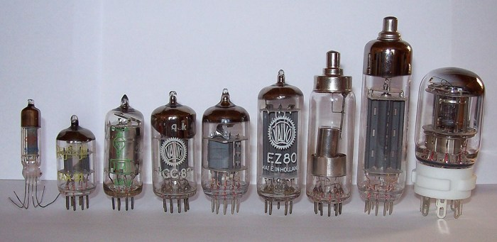
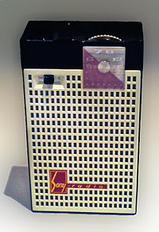
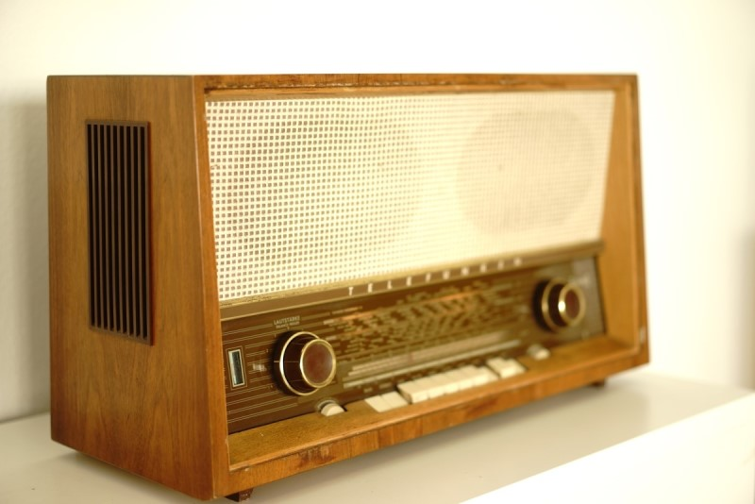

Slide 13
영화
1895년 뤼미에르 형제가 공장에서 나오는 여공들을 촬영했다.
에디슨이 작은 구멍으로 들여다보는 키네토스코르 특허를 신청한 것은 1891년으로, 1894년에는 이것을 상품화하여 큰 수익을 얻었다.
뤼미에르 형제는 1895년 투사식의 시네마토그라프 특허신청을 특허신청을 했고, 그해 말 유료공개를 성공시켰다. 그들의 첫 영화가 상영되었다.
https://www.youtube.com/watch?v=9OjbyZD7ECU
https://www.youtube.com/watch?v=7CDyjMouQyc

Slide 14
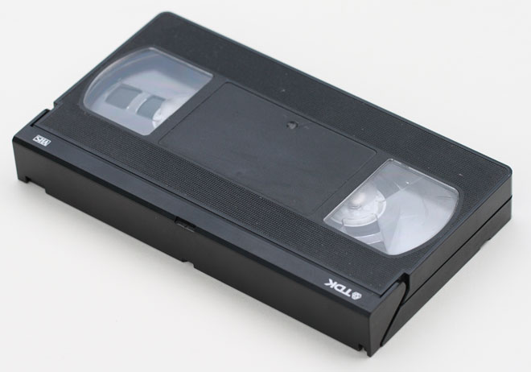
이후 흑백, 컬러TV가 등장하고, 이어 TV방송국과 거대영화산업이 영상미디어를 지배하는 상황으로 발전하였다.
1970,80년대 들어 마그네틱 테이프를 이용한 VTR이 가정에 보급되었다.

Slide 15
아날로그 신호
아날로그와 디지털은 신호의 다른 형식이다.
신호는 하나의 장치에서 다른 장체로 정보를 전달할 때 쓰인다.
아날로그 신호는 연속적인 파동wave으로서 일정 시간 동안 변화를 지속한다. 시간에 따라 변화하는 연속 파동
디지털 신호는 성격상 구별되어 있다(discrete). 이진법적 형식으로 정보를 전달한다.
아날로그 신호는 진폭amplitude, 주기period 또는 주파수frequency 및 위상phase으로 서술된다.

Slide 16
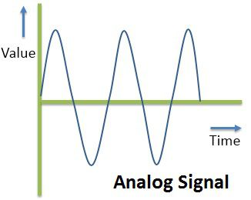
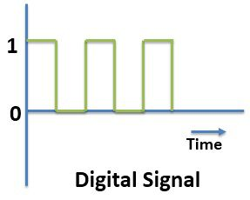

Slide 17
자동차의 속도를 바늘의 각도로 표시해주는 속도 측정계, 수은주의 길이로 온도를 나타내는 온도계, 상대적으로 얕게 패이거나 깊게 패인 여러 홈들과 바늘의 마찰로 인해 녹음된 소리가 나오는 음반(LP)이 아날로그의 예다.
우리가 자연에서 얻는 신호는 대개 아날로그이다. 이를테면, 빛의 밝기, 소리의 높낮이나 크기, 바람의 세기 등이 있다.
그러나 미시적인 자연 현상은 디지털의 개념에 가깝다. 인간을 포함한 동물의 신경은 신경 다발이 몇 개 자극되는가로 신호의 세기를 느낀다.

Slide 18
기계가 기록한다
사진: photograph, photo, 즉 빛을 쓴 것자graph.
레코드: phonograph, phono, 즉 음성을 쓴 것graph.
영화: cinematograph, cinemato, 즉 운동을 쓴 것graph.
모두 어미에 graph가 있다. 그래프란 기록하다는 뜻으로, 그 어원인 graphein은 그리스어로 쓰다/그리다/묘사하다/긁다 라는 의미이다.
아날로그 미디어의 경우, 사진은 피사체를 광학적, 화학적으로 복제한다. 레코드는 음원의 음향·음성을 복제한다.
아날로그 혁명 이후의 미디어는 기계로 음향과 시각 이미지를 변환하여 전송하고 수신하는 기술이 되었다.

Slide 19
아날로그 미디어
아날로그 미디어가 발명되면서 인간이 쓰거나 그릴 수 없는 흔적들까지도 기계는 기록할 수 있게 되었다.
포노그래프는 인간이 듣지만 문자로 표시하지는 못하는 소리의 많은 부분을 그대로 기계적으로 기록한다.
사진은 인간이 보지만 그대로 그리지는 못하는 빛의 미묘한 흐름들을 그대로 포착해낸다.
영화와 텔레비전은 오랫동안 나뉘어 있었던 시각과 청각을 한꺼번에 재현하여 생생한 현장감을 선사한다.
동영상을 보면 우리는 거기에 표현된 사태의 진리를 거의 의심하지 못한다. 조작되든 조작되지 못했든……….여하튼 존재했다.
그러나 문장의 경우에는 우리는 그것이 실제로 있는지, 논리적으로 정합적인지 아닌지 의심하면서 판단해야 한다.

Slide 20
인간의 손과 의식을 거치는 한 언어를 쓰거나 그림을 그리는 것밖에 못한다.
기계가 기호를 쓰게 되면, 인간의 다양한 지각 경험을 그대로 포착할 수 있고,
역으로 그러한 신호를 소재로 우리의 의식이 만들어진다.
인간의 문자로도 인간 의식의 극히 일부만을 표현할 수 있는데…..

Slide 21
아날로그 미디어가 기록한 기호를 송신하고 수신할 수 있게 되면서,
기호는 문자라기보다는 이미지가 된다. 청각 이미지든, 시각 이미지든.
마릴린 몬로의 사진은 이미지이다. 몬로에 대한 언어적 표현이나 그림이 다 표현하지 못하는 시각의 여러 양상들을 거의 그대로 표현해낸다고 여겨진다.
거기에 우리는 여러 가지 기의를 부여하거나 혹은 부여하지 못한다.

Slide 22
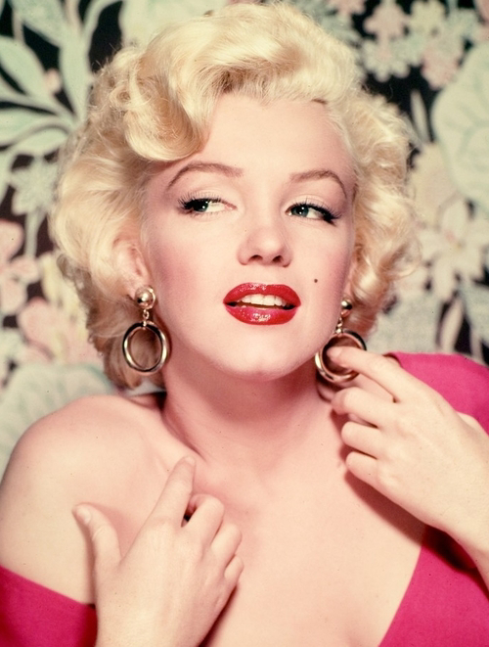

Slide 23



Slide 24
이미지….?
이미지는 대상이 마음에 새기는 자국이다. impression이다.
의미작용임에 틀림없지만, 매우 특수한 의미작용, 달리 말하면 의미가 불확실한 의미작용이다.
이미지들은 기표인데, ‘비슷함’이 기본적 기의이다. 이 비슷하다는 의미말고, 이미지가 갖는 다른 의미들은 모두 불확실하다.
모호성이 이미지의 기의이다. 이 모호성 때문에 마음은 이미지에 끌려들어간다.
모호한 이미지는 모호한 기표이고, 의미작용은 완결되지 않는다.

Slide 25
https://www.youtube.com/watch?v=4nj0vEO4Q6s
https://www.youtube.com/watch?v=_FrdVdKlxUk
https://www.youtube.com/watch?v=I3kmVgQHIEY

Slide 26
영화는 움직이는 그림이므로~
카메라는 끊임없이 움직인다. 또 움직이는 그림을 보는 사람도 끊임없이 움직여야 한다. 고정된 시점은 원래부터 불가능하다.
영화는 카메라 움직임과 편집에 의해서 공간과 시간을 자유롭게 구성하고 연결시킬 수 있다.
카메라를 정지시키거나 필름을 거꾸로 돌림으로써 시간은 멈추기도 하고 거꾸로 가기도 한다. 시간을 느리게 가게 할 수도 있고, 빠르게 가게 할 수도 있다.
병렬 편집을 하면 다른 공간에서 벌어지는 행동을 교차해서 보여줌으로써 다중시점을 만들어낼 수도 있다.

Slide 27
영화의 클로즈업은 사물을 확대하여 보여줌으로써 익숙한 사물의 숨겨진 세부적 사항들을 확대한다.
그래서 일상적 시공간에서는 감춰지는 사물의 전혀 새로운 구조를 밖으로 드러내어 보여준다.
1920년 무렵이 되면 할리우드에서 탄탄한 내러티브를 갖춘 장편영화가 제작된다. 장편영화는 조각조각 찍은 영상들을 편집함으로써 만들어졌다. 영화적 트릭과 기법들이 고도로 사용되었다.

Slide 28
영화의 충격효과
영화보기는 관람자 편에서 예전과 다른 상황을 창출한다.
그는 영화가 기계적으로 자유자재로 재현하는 시공간의 흐름에 휩쓸리며, 그것을 제어할 수 없다.
캔버스를 보는 사람은 자신의 연상 활동을 통해 멈춰진 그림을 이해한다.
그러나 영사막 앞에서는 움직이는 그림들에 장악당한다. 영화의 장면은 눈에 들어오자마자 곧 다른 장면으로 바뀌어버린다.
내가 생각하는 대로 보이는 것이 아니라, 나의 사고의 자리에 움직이는 영상들이 대신 자리잡는다.
발터 벤야민(Walter Benjamin)은 영화의 충격효과라고 불렀다.

Slide 29
영사막 앞에서는 움직이는 그림들에 장악당한다. 영화의 장면은 눈에 들어오자마자 곧 다른 장면으로 바뀌어버린다.
내가 생각하는 대로 보이는 것이 아니라, 나의 사고의 자리에 움직이는 영상들이 대신 자리잡는다.
스크린에 영사되는 이미지들의 연쇄를 지각하는 것은 관람자의 통제를 벗어나 있다. 보지 않을 수 없다.
우리는 기계가 보여주는 기호들의 연쇄를 그대로 해독하지 못한다. 우리는 움직이는 이미지들에 그대로 빨려들어간다. 의미작용은 이완된다.

Slide 30
벤야민이 보기에 이러한 충격효과는 현대 도시에서 대중들이 늘 이같은 충격들을 대면하고 있는 현대적인 경험세계의 연장이다.
현대의 교통혼잡, 변화무쌍한 사건들, 소음들 등.
기꺼이 영화보기를 감행하는 것은, 충격에 끊임없이 대면하지 않을 수 없는 이러한 위험에 대한 적응행위이다.
또한 도시에서의 감각의 과부하로부터 자신을 보호하기 위해 다른 감각의 과부하를 찾아나선다는 것.

Slide 31
눈보다 카메라~
카메라는 인간의 눈이 볼 수 없는 것을 보일 수 있게 함으로써 인간의 시각 경험의 범위를 비약적으로 확장했다.
인간은 그의 감각으로 걸러서 이미지를 만들어낸다. 그러나 카메라에는 인간이 걸러내는 그것들마저 담겨 있다.
너무나 작거나 너무나 큰 것들도 잡아낸다.
그리고 카메라는 인간이 결코 포착하지 못하는 순간순간의 장면들도 잡아낸다 카메라는 고속 촬영기 등의 장치를 통해 이 기능을 더욱 증폭할 수 있다.
동작의 순간들을 정복함으로써 카메라는 인간의 눈이 볼 수 있는 가시성의 영역을 크게 확장하였다.
눈보다 카메라를 신뢰하게 된다. 올림픽의 판정을 생각해보라

Slide 32
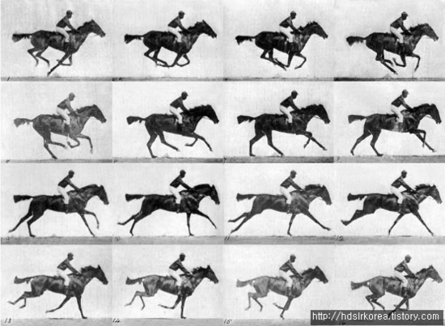
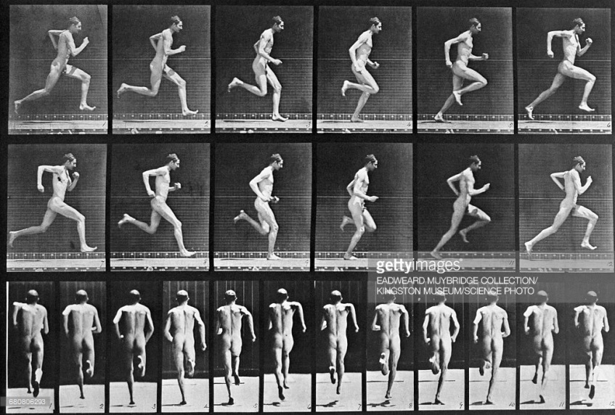
머이브릿지는 운동의 연속동작을 포착하는 사진작업을 진행했다.

Slide 33
미디어, 지각, 의미작용..
미디어는 인간이 지각하는 환경을 바꿈으로써, 그 기표들을 바꾸고, 그 기의도 바꾼다.
아날로그 미디어는 의미작용을 신체감각적인 수준까지 내려놓게 한다.
구술 미디어에서 가능했던 현재성과 상황의존성의 감각이 그렇게 해서 가능해진다.
말소리, 움직임 모두가, 문자가 표현해낼 수 없는 수준으로 모두 기록되고 재생되기 때문.
미디어는 인간의 지각보다 아래의 차원에서 기호를 씀으로써, 인간의 의식을 새로이 생산한다.
미디어가 기계가 될 때 이 점은 더욱 뚜렷해진다.

Slide 34
동시성의 창조
전기를 이용한 전신 및 무선전신, 전화의 발달은 동시적 경험을 가능케 했다. 아무리 멀리 떨어져 있어도 지구상에서 일어나는 일에 대해 지구상의 주민들 대부분이 동시적으로 알 수 있게 한다.
1912년 4월 14일 밤 타이타닉 호가 침몰했을 때, 그 다음날이 되자 세계 전체가 그 재난사고를 속속들이 알게 되었다.
전화를 통해서 사람들은 이제 두 장소에 동시에 존재할 수 있다. 아무리 멀리 떨어져도 상대방에게 곧장 응답할 수 있다.
초기의 전화는 전신과 같이 긴급한 소식을 전달하기 위한 것이거나, 혹은 라디오처럼 극장의 공연이나 교회의 설교를 생중계하는 용도로도 사용되었다. 이후 라디오와 텔레비전의 발달.
데이비드 하비의 시공간압축이라는 개념. 지구 전체가 개인들의 일상적 경험의 공간이 되어 시간과 공간이 압축되는 듯한 것.

Slide 35
지구촌
전기는 순간적으로 기호를 전달한다.
시간과 공간의 제약을 영으로 만들어버리므로, 세계 곳곳을 연결하여 지구촌으로 만든다.
통합된 지구촌 공동체는 모자이크 세계이다. 모든 것이 모든 것과 공명하는 부족 사회와 닮은 면이 있다.
지구촌 안에서 사람들은 구태여 말을 하지 않아도 모든 사태를 다 알게 된다.

Slide 36
음향적 공간(acoustic space):
문자 이전의 全감각적 소통 상황에서 존재했던 경험의 공간.
현대인은 새로운 전기 미디어의 등장과 함께 이 공간으로 되돌아간다.
미디어를 통해 무한히 공명하는 공간 속에 동시에 존재할 수 있음을 경험한다.
메시지가 전자 속도로 움직이므로, 인쇄 시대의 선형적 명료성이 더 이상 유지되지 못하고 총체적 즉각성으로 대체된다.
모든 것이 모든 곳에서 동시에 알려지고 동시에 반응이 온다. 명확한 순서나 계열 같은 것은 있을 리 없다.
인간 감각이 극도로 확장되며, 물리적 공간을 초월해서 체험할 수 있게 된다.

Slide 37
자본주의와 대중의 등장
계몽사상: 인간은 자유롭고 평등하며, 문화는 만인의 것이다.
부르주아혁명을 통해 계몽사상이 보편화된다. 사회적 다수가 문화적 권리를 획득한다.
19세기초부터 산업혁명과 함께 공업화, 도시화가 진행되면서 다수의 임금노동자가 등장한다.
상품소비자로서의 대중: 대중은 대량생산체제에서 생산된 다량의 상품을 구매하는 존재.
대중은 신분적,공동체적 속박에서 벗어난 자유로운 시민이자, 상품경제를 통해 삶을 꾸려가는 상품소비자이다

Slide 38
대중은 여가를 갖고 있다
거대공장과 더불어 출퇴근 개념이 등장한다.
일터와 가정, 노동시간과 자유시간이 분명히 나뉘게 된다.
노동운동의 성장 및 노동조건의 개선과 함께 여가시간이 증가한다.
1920년대 주 48시간 노동제, 1930년대 미국과 프랑스에서 주 40시간 노동제…..
늘어난 여가를 채운 것은 다양한 상품들이며, 영화도 그런 상품 가운데 하나.

Slide 39
노동자계급의 오락으로서의 초창기 영화
영화는 노동자계급의 생활감각에 밀착한 비일상의 미디어로서 확대되어간다.
부르주아와 달리 19세기와 20세기의 노동계급은 매우 가난했고, 정규적인 주거도 심지어는 가족도 없는 경우가 많았다.
그들의 삶은 많은 경우 거리에서 이루어졌다.
영국에서는 노천흥행사들이 1890년대부터 전국 곳곳을 다니며 영화를 상영해주기 시작했다.
20세기초 미국에서 영화관들이 들어서기 시작한 것은 노동자계급의 주거지였다.

Slide 40
텔레비전의 발전
텔레비전이 움직이는 영상을 송신하는 기술로서 각국에 등장한 것은 1920년대 후반이다. 1925년 영국의 베아드는 닙코의 원반 원리를 이용해 영상의 송수신에 성공해, 다음해 베아드 텔레비전 회사를 설립한다. 미국에서 텔레비전 실험방송국이 생긴 것은 1930년이다. 독일에서 세계 최초의 텔레비전 정기방송이 시작된 것은 1935년이다. 1936년의 베를린 올림픽은 라디오뿐만 아니라 텔레비전에서도 생중계되었다.
텔레비전의 기술적 전제들은 1920년대에 이미 완성되지만, 텔레비전의 시대는 2차세계대전 이후에 열리게 된다.
1950년대부터 1960년대에 걸쳐서, 미국, 유럽 그리고 일본에서 텔레비전은 폭발적인 속도로 보급된다.
대다수의 나라에서 영화나 라디오, 신문보다도 훨씬 큰 영향력을 지닌 미디어가 된다.

Slide 41
풍요의 상징으로서 텔레비전
2차세계대전이 끝난 뒤, 유럽과 미국에서 경제성장이 시작된다.
유럽과 미국에서는 좌우파를 막론하고 공공사업과 군비확충을 위해 국가가 시장경제에 개입하는 것이 필요하다는 공감대가 출현했고,
케인즈주의 경제이론이 우세했다.
요점은 유효수요를 창출하기 위해 완전고용과 소득재분배를 해야 하고, 그러면 대중의 구매력이 늘어나고 이윤율의 상승과 투자증대가 이루어진다는 것.
자본주의 역사상 처음으로 노동계급이 생존의 위험에서 벗어나, 나아가 주택과 자가용을 소유한 중산층적 지향을 갖게 되었다.
노동계급을 대상으로 한 대량생산 상품들이 제작되었고, 이것들에 대한 광고도 대규모로 행해졌다.
미국과 유럽, 일본, 그리고 급속 성장한 한국, 대만, 싱가폴 등 동아시아 국가에서 텔레비전은 세탁기, 냉장고와 함께, 노동계급의 필수적 가전제품으로 등장했다.

Slide 42
대중의 사적 공간 속의 텔레비전
영화는 낯선 사람들과 공간 공간에서 함께 보지만, 텔레비전은 사적 공간에서 혼자서 혹은 친한 사람들과 함께 본다.
영화가 우리에게 다른 세계를 보여주고, 일상적 상황을 벗어나게 하는 충격효과를 제공하는 반면, 텔레비전은 우리의 일상생활을 재구조화하는 역할을 맡는다.
사람들은 밥을 먹듯이 텔레비전을 보게 되었다.
고해상도 텔레비전이 출현하기 이전의 텔레비전은 영화보다 해상도가 현저히 떨어졌다. 차가운 미디어. .

Slide 43
텔레비전의 프로그램 편성표는 국민들의 시간표로 기능한다.
방송사는 하루 18시간 이상을 채울 수 있는 다양한 프로그램 포맷을 개발했으며, 프로그램 포맷은 표준화된 제작을 가능케 하면서, 소비자의 취향을 고정시키는 역할을 했다.
대개 뉴스, 드라마, 버라이어티쇼, 다큐멘타리, 토크 프로그램 등의 포맷.
프로그램 사이를 채운 광고들은 안정적인 상품판매의 장이 되었다

